Slide 1
Övningar

Slide 2
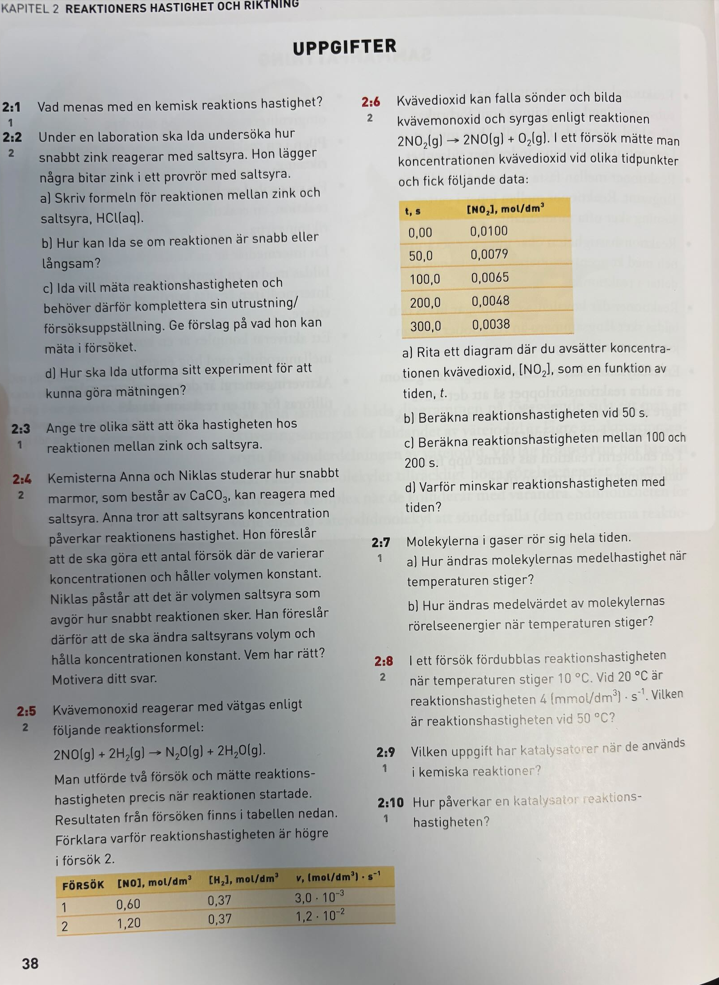
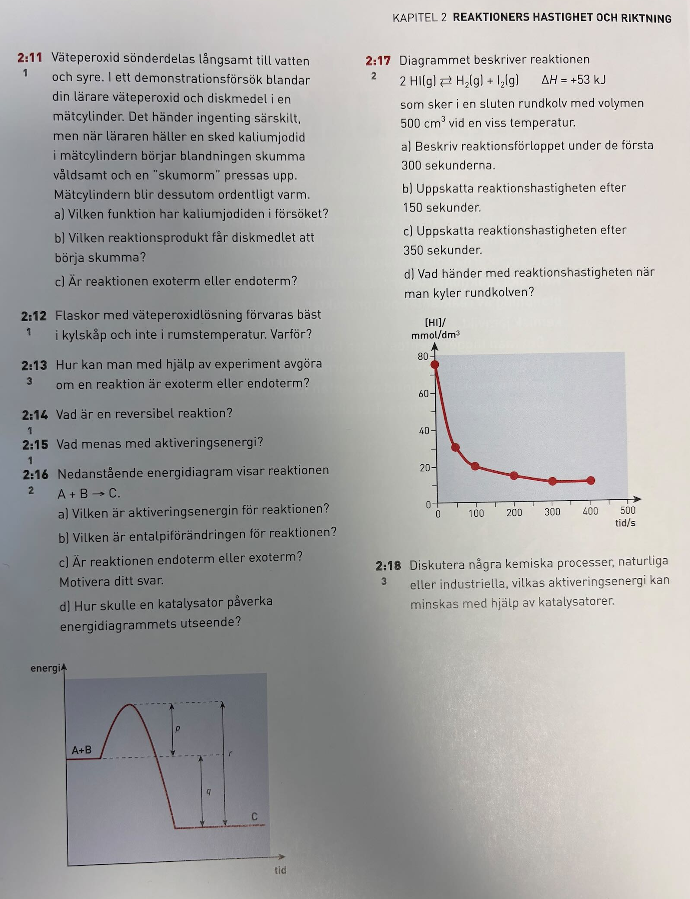
s. 38 – 39 #1 – 12, 15 – 18

Slide 3
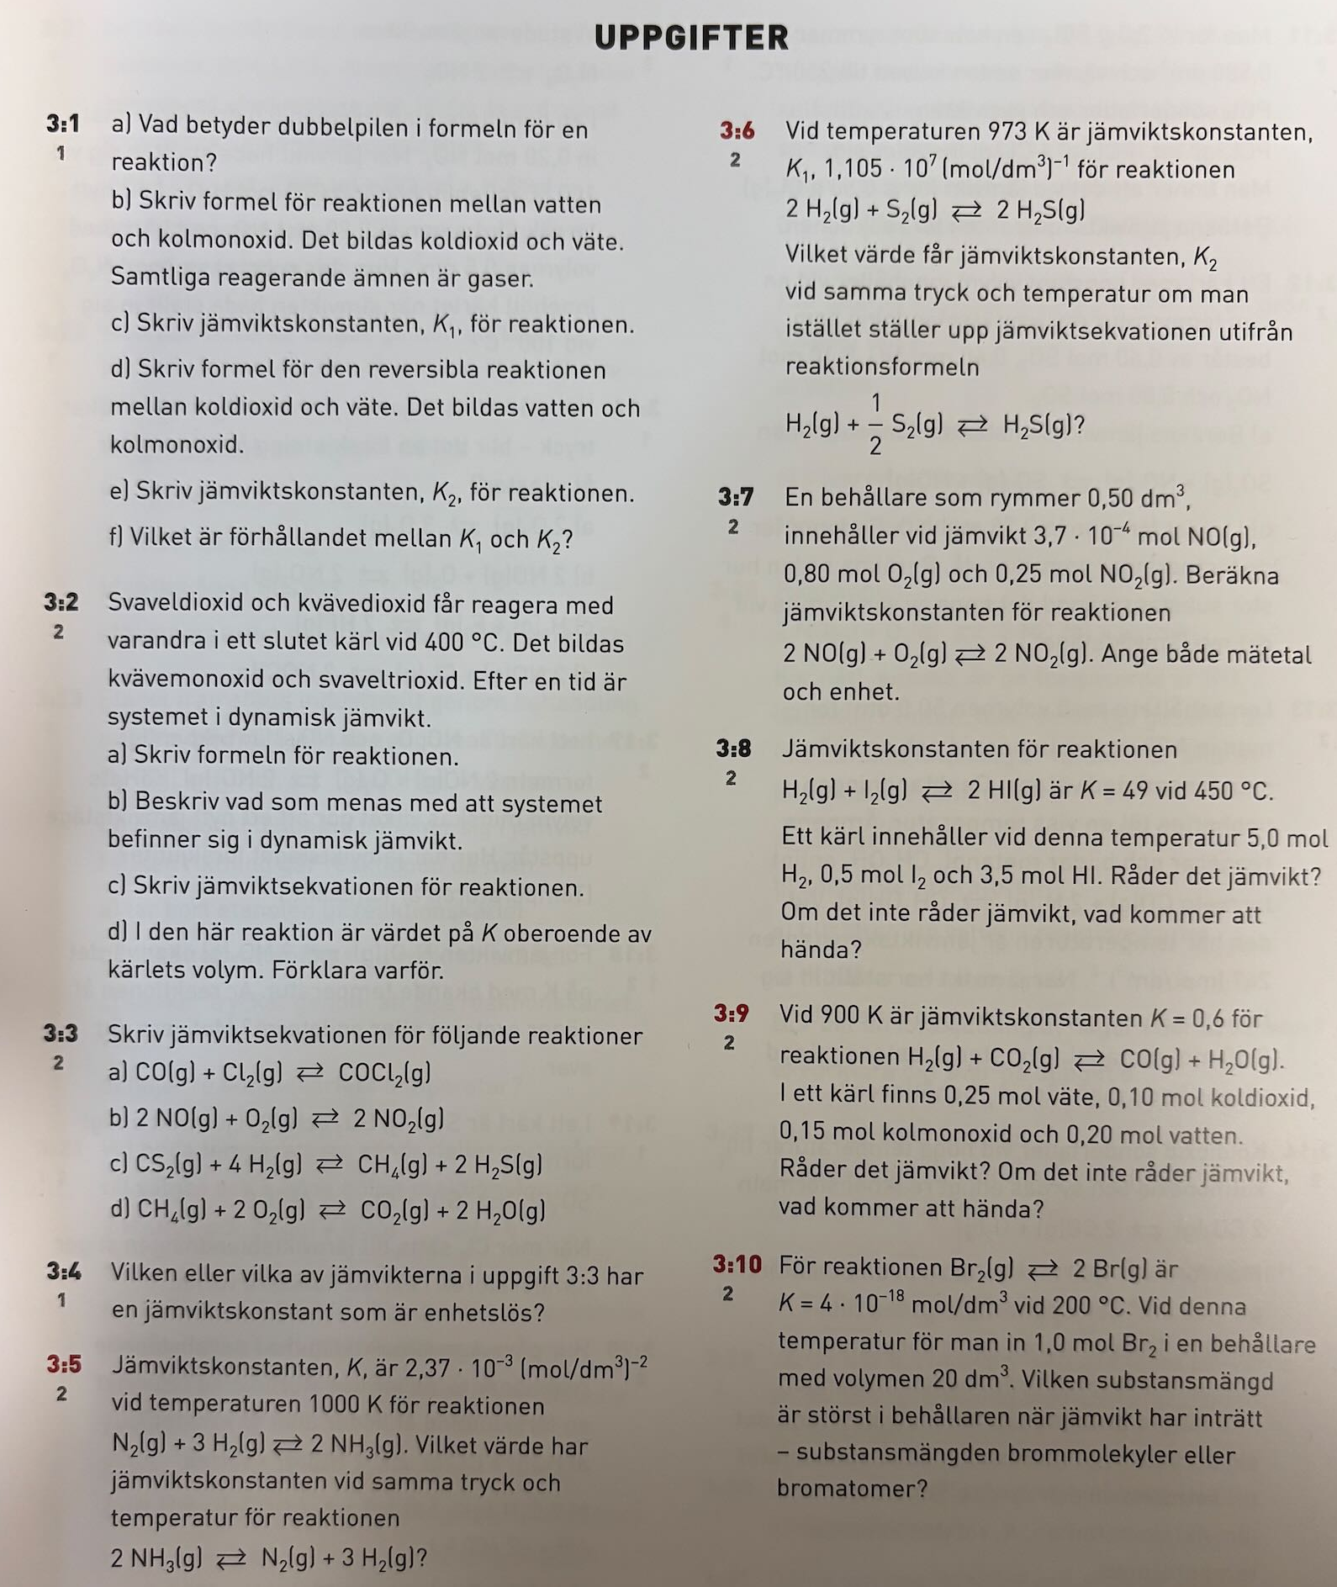
s. 81 #1 – 5, 7 – 9

Slide 4
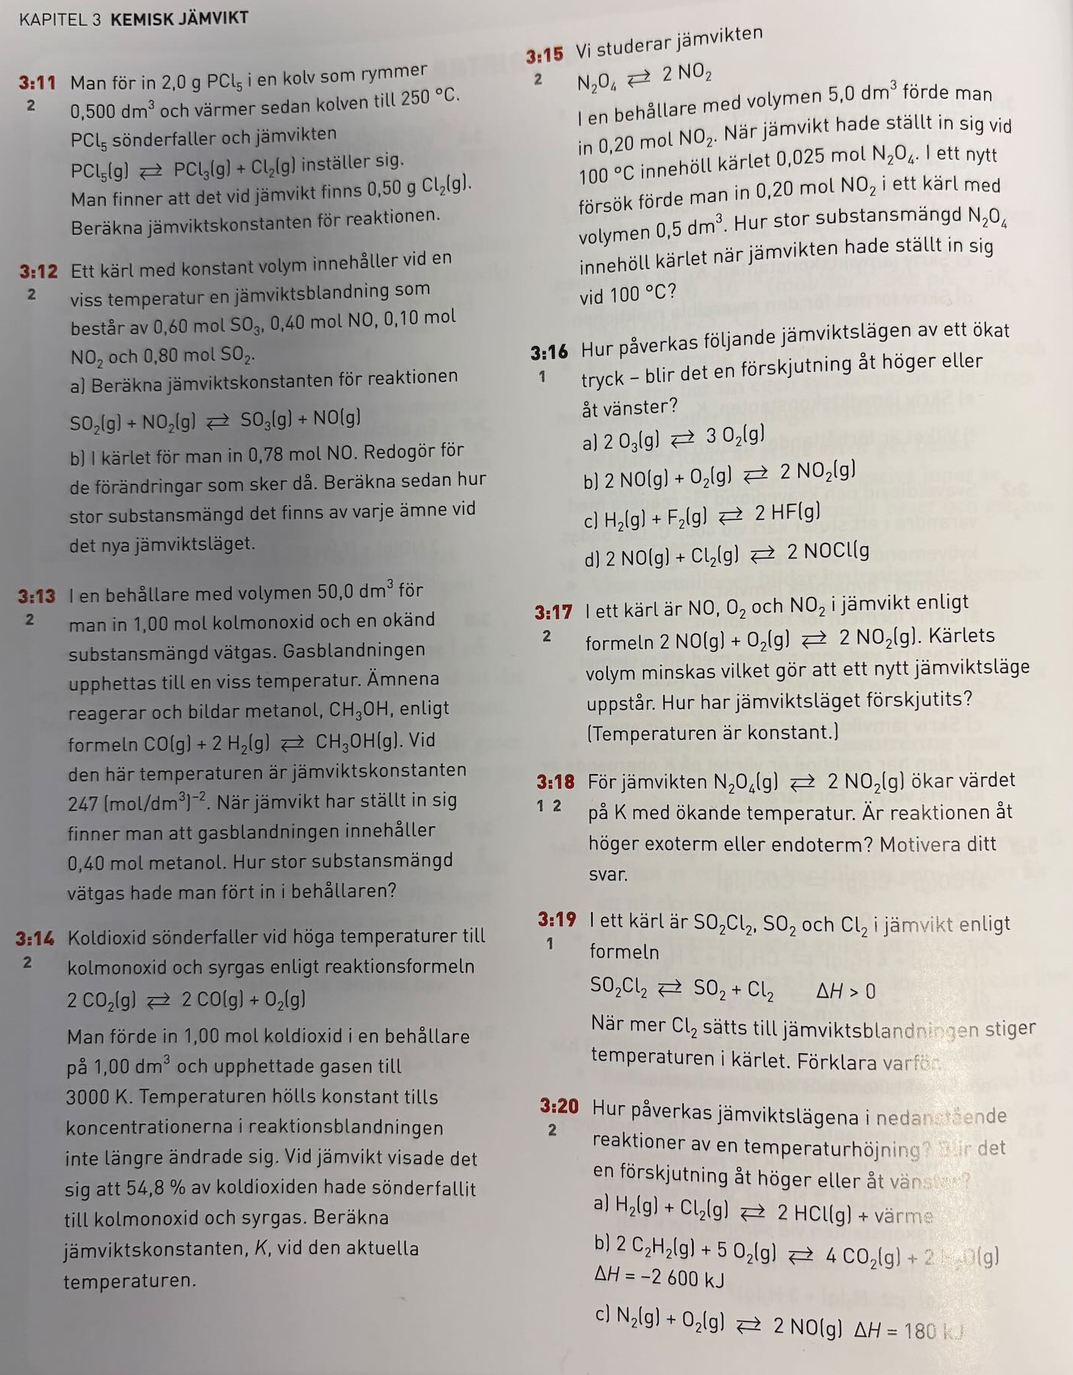
s. 82 #11, 12a, 13 – 15

